Slide 1
Período Regencial

Slide 2
O Período Regencial é como conhecemos o período intermediário que existiu entre o Primeiro e o Segundo Reinado. Estendeu-se de 1831 a 1840 e foi iniciado após o imperador D. Pedro I ter abdicado do trono em favor de seu filho no ano de 1831. Foi encerrado em 1840 com o que ficou conhecido como Golpe da Maioridade, que garantiu a coroação de D. Pedro II como imperador do Brasil.

Slide 3
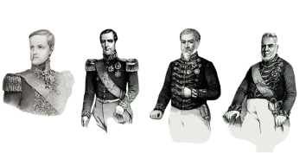
Fases do Período Regencial
O Período Regencial teve uma duração razoavelmente curta (apenas nove anos). De toda forma, ao longo desse período, o Brasil possuiu quatro regências diferentes, as quais podem ser utilizadas como marcos divisórios do Período Regencial que foram quatro períodos.

Slide 4
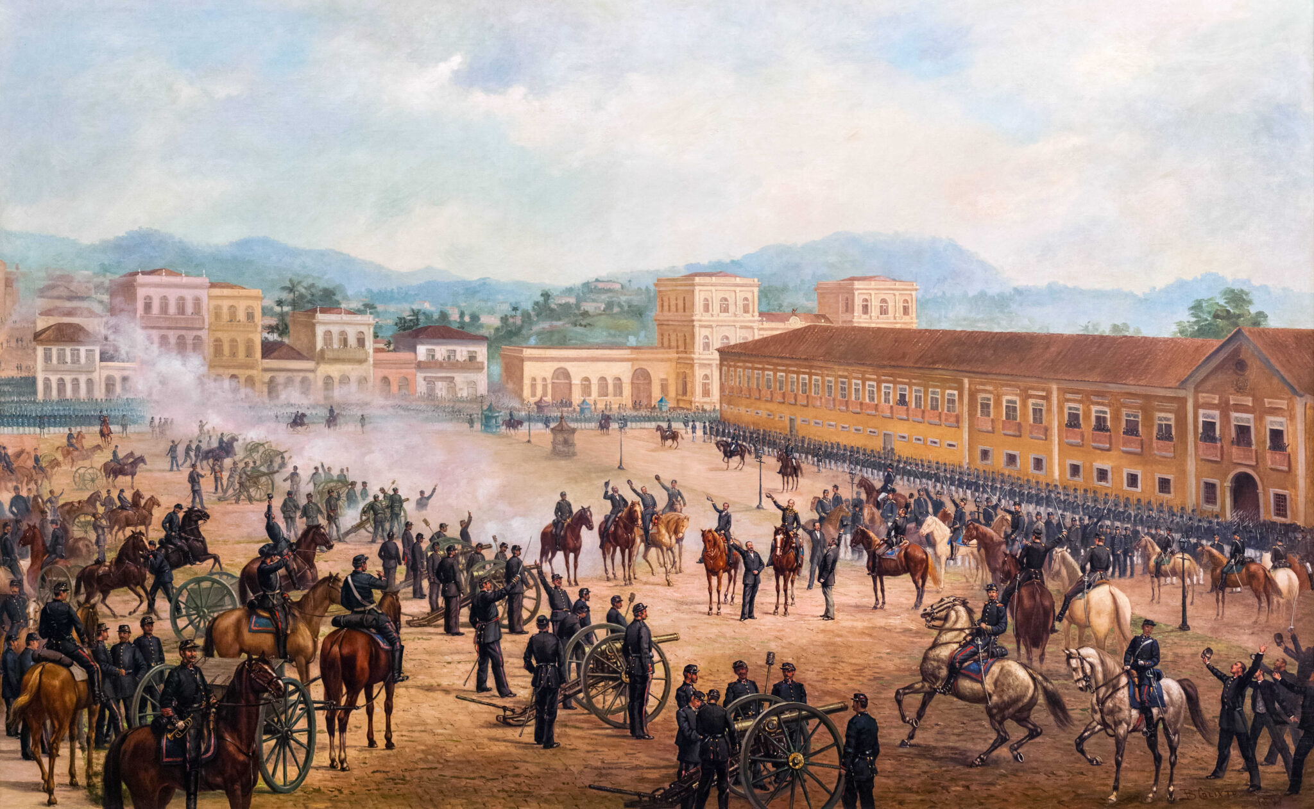
1831
Regência Trina Provisória
1831 - 1834
Regência Trina Permanente
Regência Uma de Feijó
Regência Una de Araújo Lima
1837 - 1840
1835 - 1837

Slide 5
1831
Regência Trina Provisória
1831 - 1834
Regência Trina Permanente
1835 - 1837
Regência Una de Feijó
Regência Una de Araújo Lima
1837 - 1840

Slide 6
1831
Regência Trina Provisória
1831 - 1834
Regência Trina Permanente
1835 - 1837
Regência Uma de Feijó
1837 - 1840
Regência Una de Araújo Lima

Slide 7
1831 - 1834
Regência Trina Provisória
1831
Regência Trina Permanente
1835 - 1837
Regência Uma de Feijó
1837 - 1840
Regência Una de Araújo Lima

Slide 8
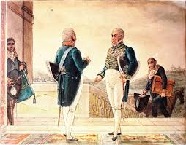
Regência Trina Provisória
A Regência Trina Provisória teve vida curta, uma vez que a política brasileira estava tumultuada e uma série de distúrbios espalhados pelo país.
As principais medidas tomadas por essa regência provisória, foi restituir ministros que haviam sido demitidos por D. Pedro I, convocar uma nova Assembleia Legislativa para composição de novas leis, anistiamento de criminosos políticos e afastar do Exército estrangeiros.

Slide 9
Regência Trina Permanente
Nessa regência houve três acontecimentos de destaque, um deles foi a criação da Guarda Nacional, uma força pública composta por homens eleitores com idade de 21 a 60 anos de idade.
Essa força foi criada com o intuito de controlar manifestações e impedir que revoltas que estava acontecendo.
Outra medida de destaque foi uma reforma no Poder Moderador, retirando atribuições desse poder e dando maiores possibilidades de os deputados e senadores vistoriarem as ações do Executivo.
O último acontecimento marcante foi o embate político entre José Bonifácio e o padre Feijó, que resultou na saída de José Bonifácio da vida política brasileira.

Slide 10
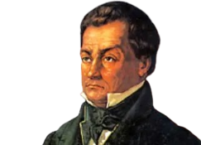
Regência Una de Feijó
Atendendo as medidas previstas no Ato Adicional de 1834, foram feitas eleições para que um novo governo chegasse ao poder. Superando a concorrência liberal, Diogo Antônio Feijó tornou-se regente com um total de 2.826 votos. O baixo número de eleitores refletia a exclusão política e a falta de representatividade das instituições políticas da época.
Mesmo tendo alcançado a maioria dos votos, o governo de Feijó foi obrigado a resistir a diversas manifestações oposicionistas. Até mesmo os liberais moderados, aliados naturais de Feijó, acusavam o governo de tolerante e indeciso.

Slide 11
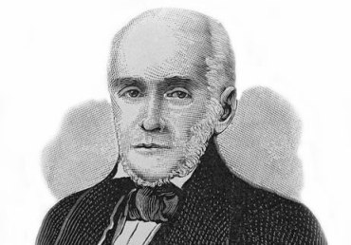
Regência Trina Provisória
Após a abdicação do regente Feijó, uma nova eleição foi realizada em abril de 1838. Entre os principais concorrentes ao cargo de regente estavam o liberal Antônio Francisco de Paula Holanda Cavalcanti e o fazendeiro pernambucano Araújo Lima. Em um período em que as primeiras revoltas contra o governo explodiam a vitória do conservador Araújo Lima consolidou-se sem maiores problemas.

Slide 12
Política no Período Regencial
O Período Regencial ficou marcado pela intensa movimentação política que acontecia no país. O debate político nesse período foi bastante acalorado e girava em torno de três grupos políticos, que gradativamente se transformaram nos dois partidos políticos do Segundo Reinado. No caso do Período Regencial, os principais grupos políticos eram:
Liberais moderados: em geral, eram monarquistas que defendiam a limitação do poder do imperador. Defendiam uma monarquia constitucional no país e tinham no padre Feijó o seu maior representante.
Liberais exaltados: eram defensores abertos do federalismo, isto é, de ampliar a autonomia das províncias brasileiras. Alguns dos exaltados eram defensores da república, e o nome mais influente desse grupo foi Cipriano Barata.
Restauradores: eram defensores do retorno de D. Pedro I ao trono brasileiro e tinham nos irmãos Andrada (José Bonifácio era um deles) seus maiores expoentes.

Slide 13

Revoltas no Período Regencial
A grande marca do Período Regencial foram as revoltas provinciais, que aconteceram em diversos locais do país. Essas revoltas envolviam insatisfações políticas com os rumos que o país tomava, além das disputas políticas locais, insatisfação popular com a pobreza e a desigualdade. Ao longo do Período Regencial, aconteceram muitas revoltas.

Slide 14
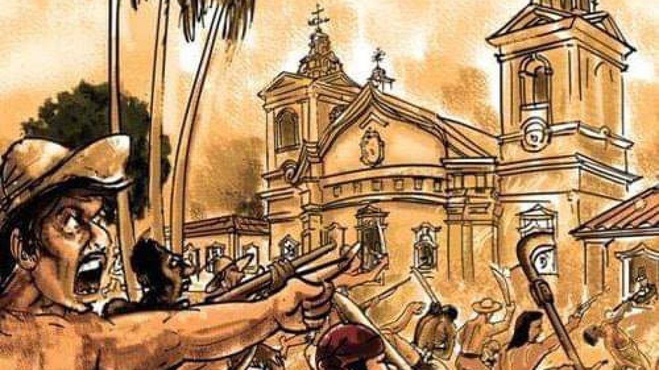
Cabanagem: rebelião que aconteceu no Grão-Pará entre 1835 e 1840 em razão da insatisfação popular com a pobreza e a desigualdade e por disputas políticas locais.

Slide 15
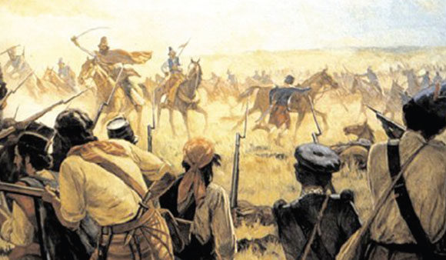
Balaiada: rebelião que aconteceu no Maranhão entre 1838 e 1841 e foi resultado de disputas políticas locais.

Slide 16
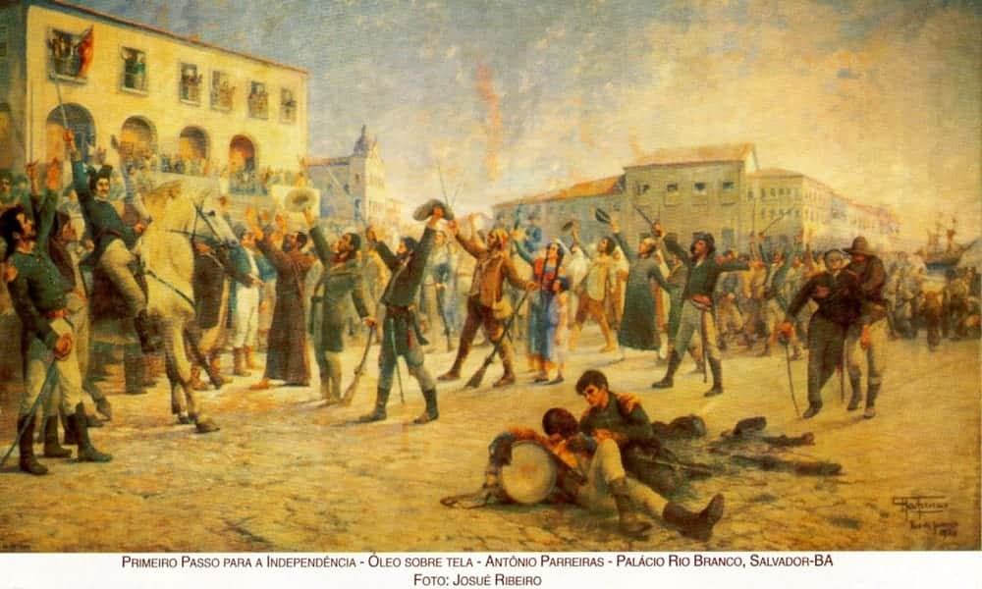
Sabinada: foi uma rebelião de caráter separatista que desejava implantar uma república na Bahia. Aconteceu entre 1837 e 1838.

Slide 17
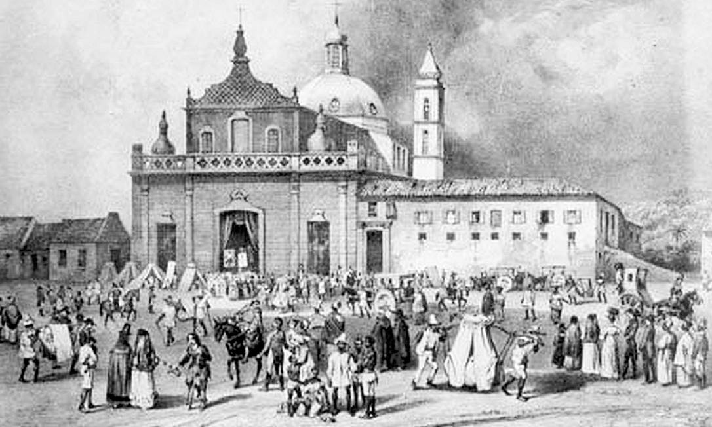
Revolta dos Malês: Foi uma rebelião de escravos que aconteceu em Salvador em 1835.

Slide 18
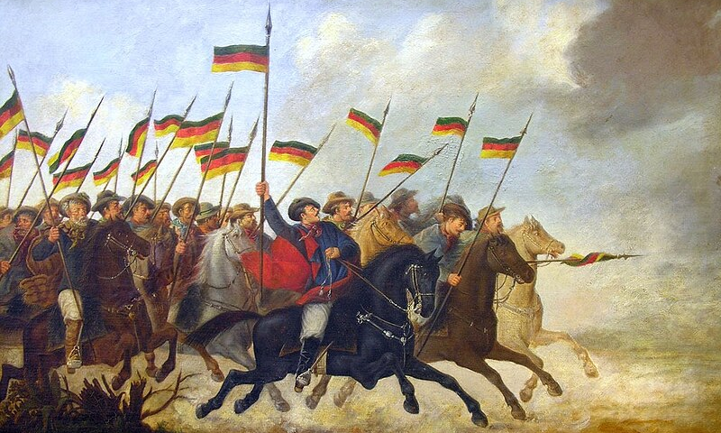
Revolta dos Farrapos: foi uma revolta motivada por insatisfações da elite local com o governo por questões políticas e econômicas. Estendeu-se de 1835 a 1845.

Slide 19
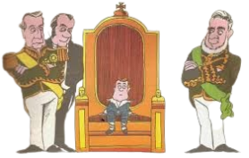
Como terminou o Período Regencial
O fim do Período Regencial foi resultado da disputa política entre liberais e conservadores. Os liberais insatisfeitos com a regência de Araújo Lima, um conservador, reagiram defendendo a antecipação da maioridade do príncipe do Brasil, Pedro de Alcântara. Os liberais conseguiram conquistar o apoio da maioria dos deputados e senadores e realizar o Golpe da Maioridade em 1840.

Slide 20
Revisando...
Período Regencial recebeu esse nome porque:
a) Foi um momento da história do Brasil onde, mesmo com D. Pedro I no comando, o país estava nas mãos dos juízes.
b) Nesse período a população tinha voz ativa nas decisões a serem tomadas.
c) O país estava sem imperador e foi comandado por regentes, até que o filho de D. Pedro I pudesse assumir o cargo.
d) O então imperador do Brasil, D. Pedro I, se mudou para Portugal para comandar o Brasil de lá.

Slide 21
Revisando...
O fim do período regencial, em 1840, aconteceu porque:
a) Através de votos populares, a população optou pelo fim da monarquia e a instituição de um regime presidencialista.
b) Com o Golpe da Maioridade, D. Pedro II pôde assumir o trono antes dos 18 anos.
c) Os partidos Liberal e Conservador decidiram por alternar-se no poder, encerrando a rivalidade entre eles.
d) D. Pedro I, que era o imperador do Brasil à época, decidiu encerrar seu reinado e passar o trono para seu filho, D. Pedro II.

Slide 22
Revisando...
Qual das revoltas abaixo não ocorreu no período regencial:
a) Revolta dos Malês.
b) Balaiada.
c) Sabinada.
d) Guerra do Paraguai.

Slide 23
Referências
Livros:
- Fausto, Boris: História do Brasil.
- Carvalho, José Murilo de: A Formação das Almas.
Sites:
- História do Mundo (https://www.historiadomundo.com.br).
- Brasil Escola (https://brasilescola.uol.com.br).

